Slide 1
Забота о вашей молодости
Забота о вашей молодости
Забота о вашей молодости
Омский институт водного траспорта
ИП Баевкина ММ
Задача:
«Разработка маркетинговой стратегии для натуральной косметики «Речной
жемчуг»»
Notes:
В презентации вы можете использовать любой дизайн, который вам нравится. Данный шаблон предназначен для копирования!
На титульном слайде укажите:
- название вашего проекта
- ваш вуз (принятая аббревиатура)
- название компании, чью задачу вы решаете
- полное название задачи
Этот шаблон создан для команд с заказной разработкой. Это значит, что шаблон подходит для команд, которые работают над задачами из Банка задач или над задачами от отраслевых партнеров своих вузов. Если ваша команда придумала проектную идею самостоятельно и конкретного заказчика у вас нет, воспользуйтесь другим шаблоном https://docs.google.com/presentation/d/1SEfPcX-YjMjTYJPnDER3HBd7eQdGMtXUKxFTh5nG74M/edit?usp=sharing

Slide 2
Заказчик и его задача
Заказчик — ИП Баевкина ММ [ссылка на сайт компании], специализирующаяся на производстве натуральной косметики
Поставлена задача разработать стратегию для развития бренда, привлечения клиентов и продвижения компании.
[https://files.2035.university/f/1c167837fcdc4ed0b6c5/?_ga=2.118084169.1597318864.1680791784-1719436079.1680617633].
Ожидаемый результат: пошаговая стратегия продвижения компании продукции.

Slide 3
Мы — студенты факультета технологии и управления на транспорте
Дмитрий
Софья
Елизавета
Notes:
Слайд с командой — это ваш способ представиться и показать, что вы способны справиться с поставленной задачей.
Обычно здесь размещают фотографии, указывают, как кого зовут, должность в проекте
Уместно рассказать о каких-то компетенциях и достижениях (если они у вас есть). Главное, чтобы эти они имели отношение к тому, что вы делаете.
Например, в вашей команде есть участник, который помимо прочего работает фитнес-тренером. Если ваш проект связан, например, со спортивным питанием или мобильным приложением для спортсменов, то это большой плюс. Если же проект связан с компьютерным зрением или вы разрабатываете компьютерную игру — это не имеет значение и лучше этот факт опустить.
Но ни в коем случае ничего не придумывайте и не вводите ваших зрителей в заблуждение!

Slide 4
О проекте
Мы провели 2 опроса потребителей разных возрастов и сегментов
Составили SWOT анализ
Провели анализ конкурентов из разных ценовых сегментов
Изучили какие методы продвижения используют конкуренты
Определили целевую аудиторию
Разработали несколько прототипов пробников и опросили потенциальных клиентов о них
Наладили обратную связь с представителями mango-office в Новосибирске
Изучили какие способы продвижения уже пребывала заказчик
Notes:
Демонстрация продукта всегда лучше, чем скриншоты на слайдах.
Почему? Когда вы показываете прототип «здесь и сейчас», он осязаем — зрители воспринимают его как реально существующий проект, а не только как ваши планы в далёком будущем. Взаимодействие слушателей с вами и их внимание также растёт: наблюдать за работой сайта или приложения онлайн интереснее, чем видеть застывшие картинки.

Slide 5
Заказчик
Коммуникация. С заказчиком мы комуницируем достаточно часто. Общаемся в WhatsApp непосредственно с Баевкиной М.М.

Slide 6
Наше решение
Колтреккинг манго
Блоггеры
Представитель в магазин
Коллаборации с паримахерскими или салонами красоты и фитнесс клубами
Ведение соцсетей и разработка читабельной версии сайта
Разработка пробников, для продвижения в массы с приглашением пройти опрос в гугл форме( откуда пришел покупатель, что приобретал)

Slide 7
SWOT анализ бренда «Речной жемчуг»
Сильные стороны | Слабые стороны
-натуральный материал упаковки -натуральные ингредиенты -подходит для разных возрастов | -неизвестность и неузнаваемость бренда -отсутствие штаба сотрудников маркетинга -отсутствие возможности мониторить клиентскую базу и всё с ней связанное -нет четкого сайта или интернет-площадки -нет пробников
Узоры | Возможности
-не выделяется на полках магазина среди известных брендов -низкий прирост покупок из-за долгого срока годности и большого объёма упаковки | -переехать на популярные интернет-площадки вайлдберрис или озон для пиара -заплатить консультантам магазинов за пиар

Slide 8
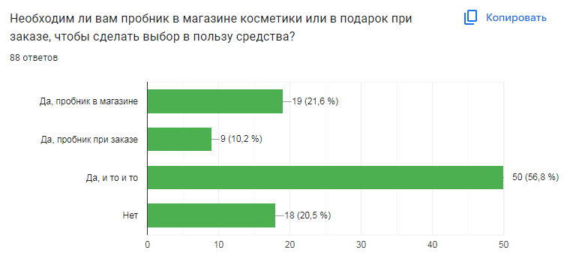
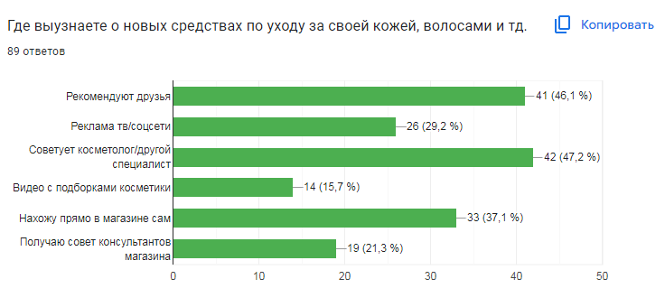
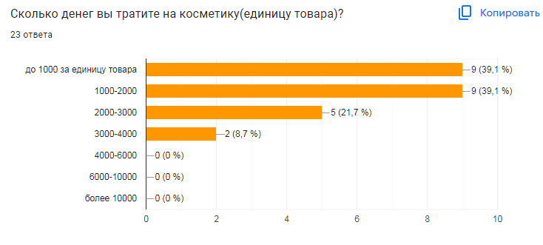
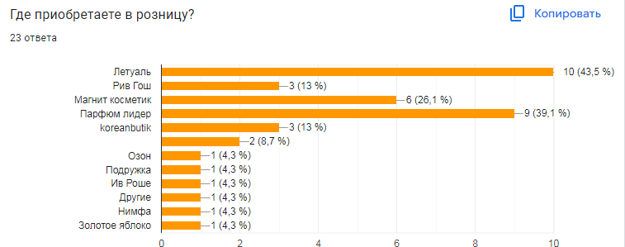
Опросы

Slide 9
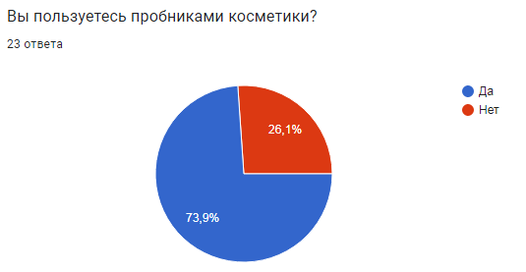
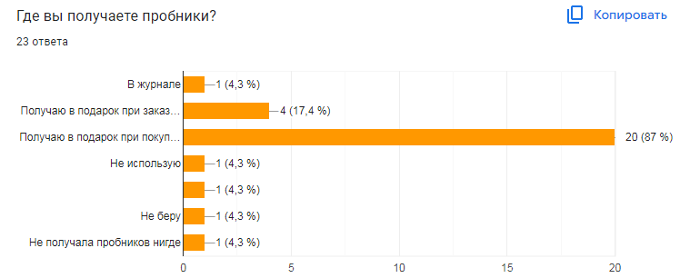
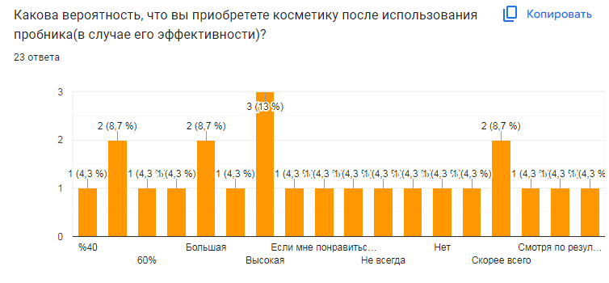
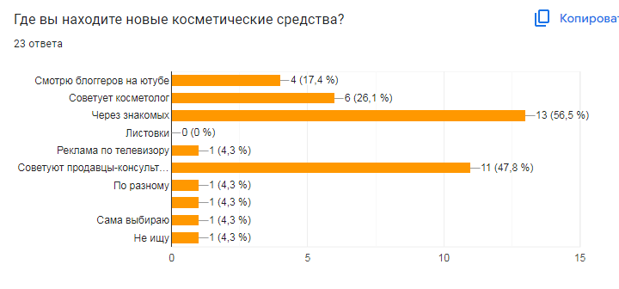

Slide 10
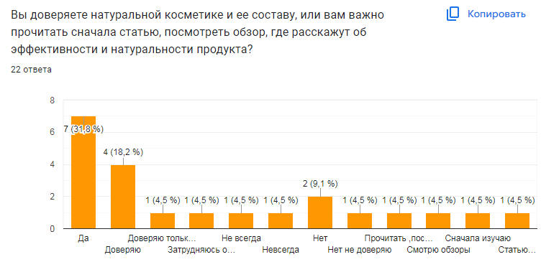

Slide 11
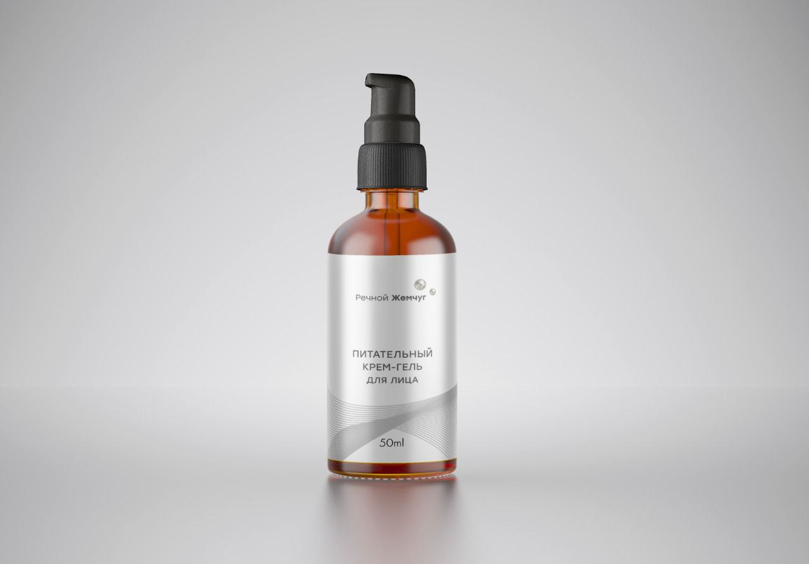
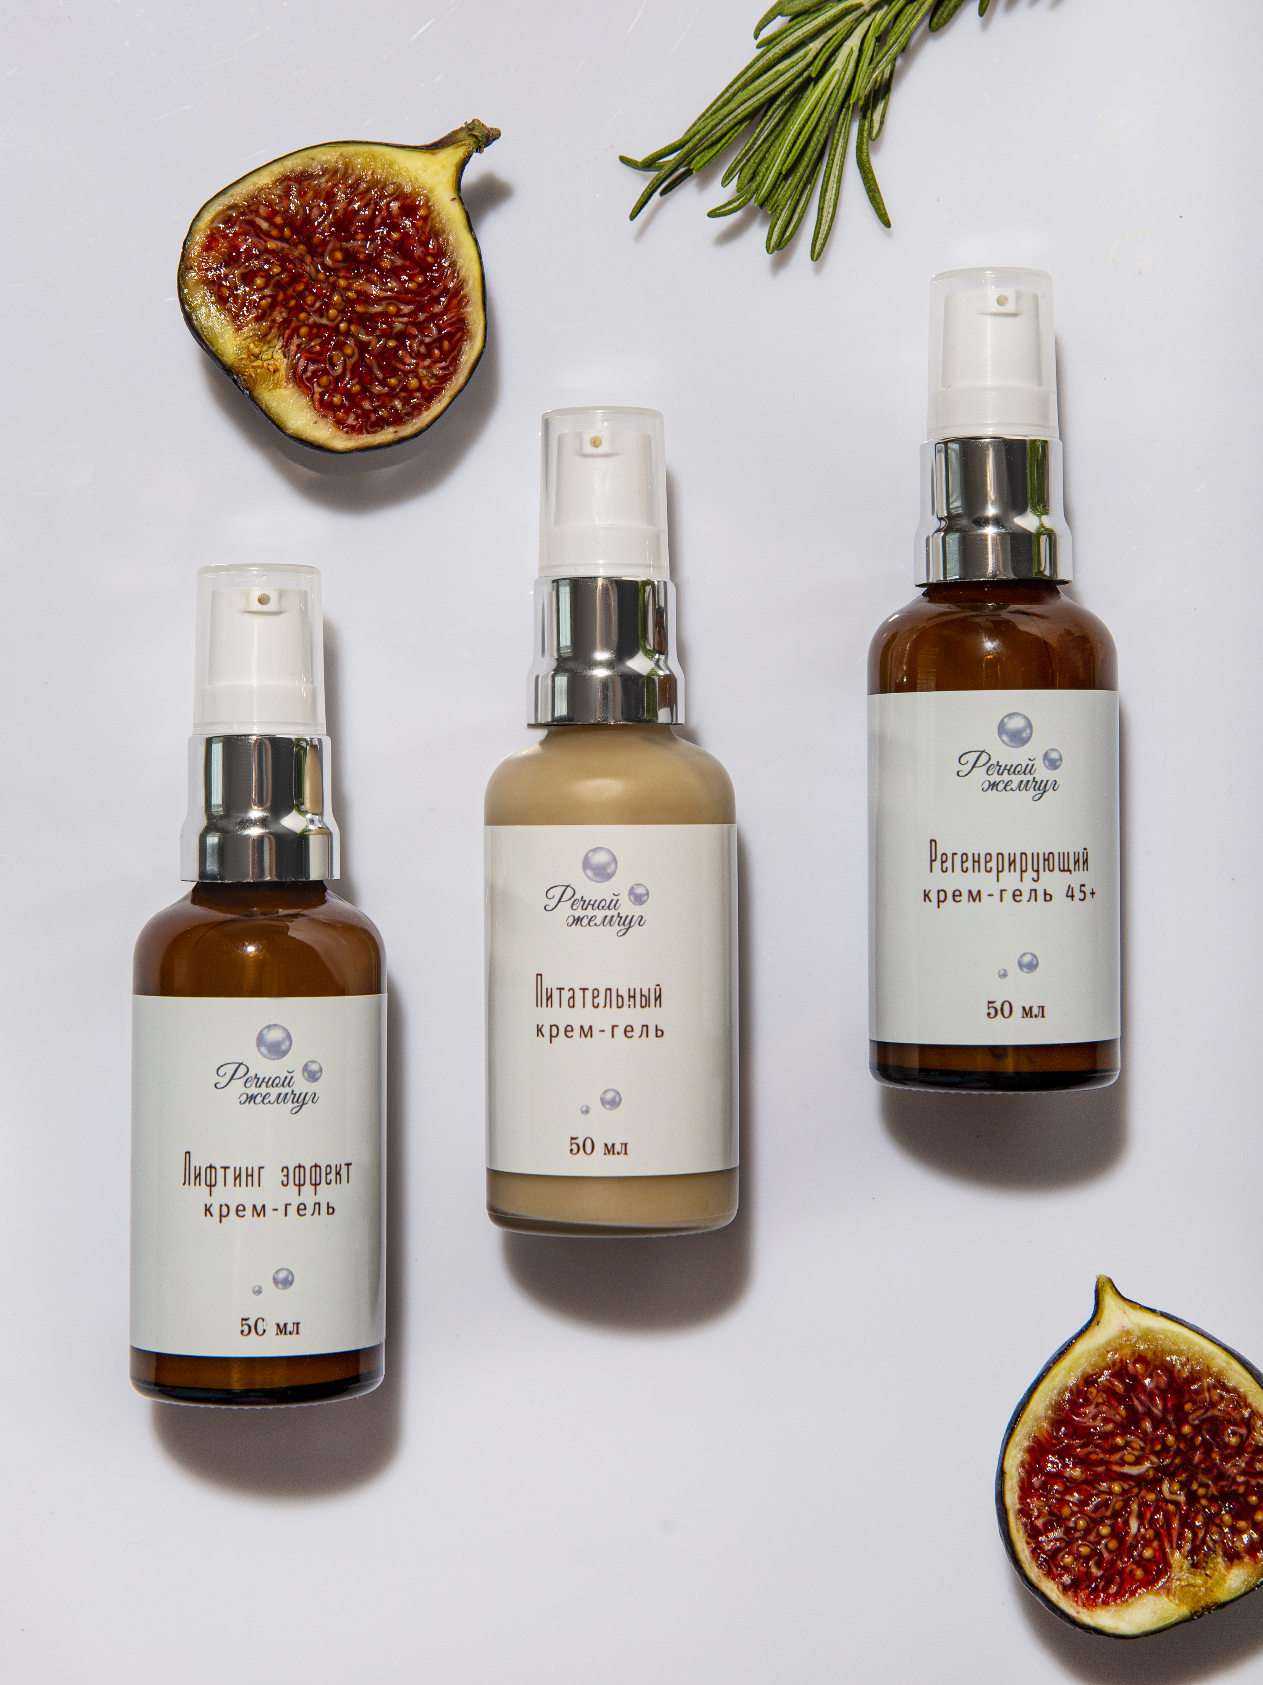
Остановиться на одном из дизайнов упаковки
Внешний вид важен 50% покупателей
46% считают красивую визуализацию просто приятным бонусом
Последняя версия
(Прошлая версия)
Notes:
В случае с заказной разработкой под аналогами чаще всего подразумевается те способы, которыми проблема решается сейчас.
Как и с остальными слайдами, мы не ограничиваем вас в шаблоне. Вы можете изложить результаты в виде сравнительной таблицы, где ваш проект сравнивается с аналогичными по каким-то параметрам или свойствам. Главное, чтобы было понятно, чем ваш проект отличается от аналогов, в чем превосходит их и как это помогает решать заявленную проблему.

Slide 12
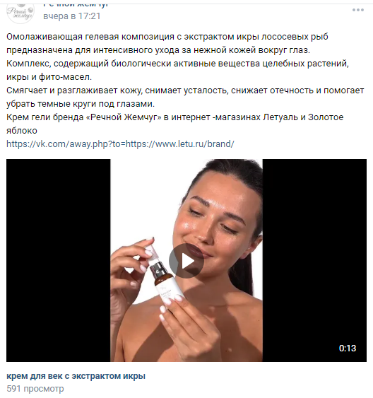
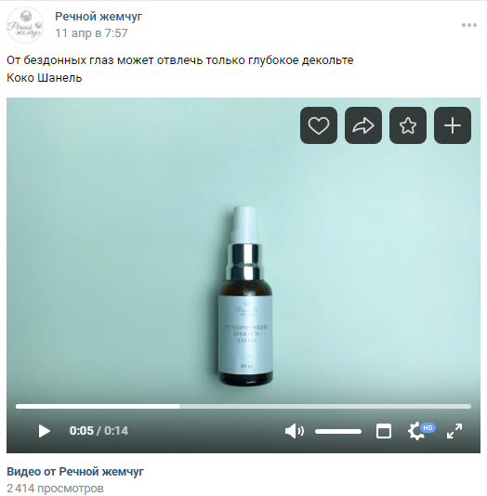
https://vk.com/video-212250217_456239017?list=8c5208f1ec7b83198d
https://vk.com/video-212250217_456239019

Slide 13

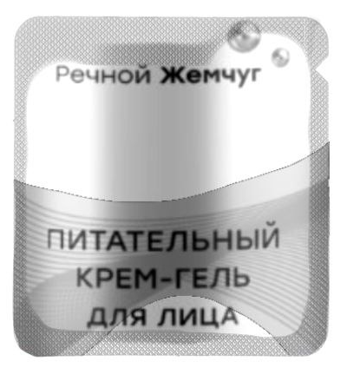
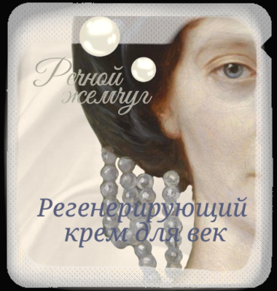
ПРОБНИКИ
Фаворит:№3

Slide 14
Дополнительные комментарии:
крем для век должен быть в тюбике, чтобы минимизировать контакт пальцев с кремом. А лучше, чтобы нанести можно было на веко сразу из тюбика.
шрифт надписи дешевит продукт(№3) ( лучше стандартный )
(№1) Сойдет для пробника. Или как "доржный вариант" (взять с собой в короткую поездку не баночку, не тюбик, а саше, экономя место в багаже
(№1) не привлекает внимания

Slide 15
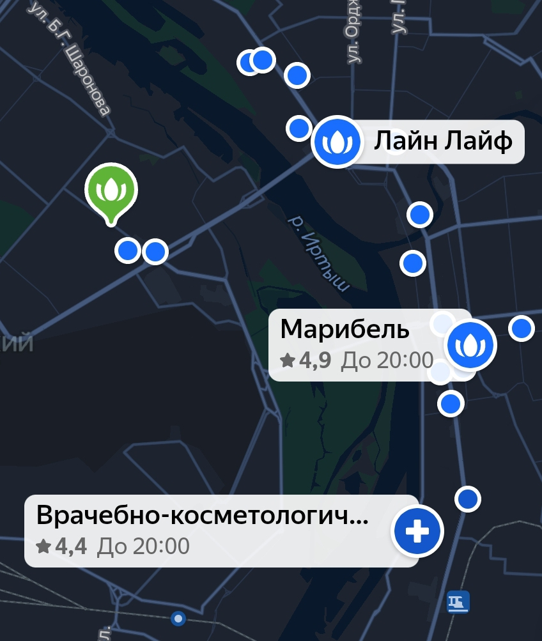
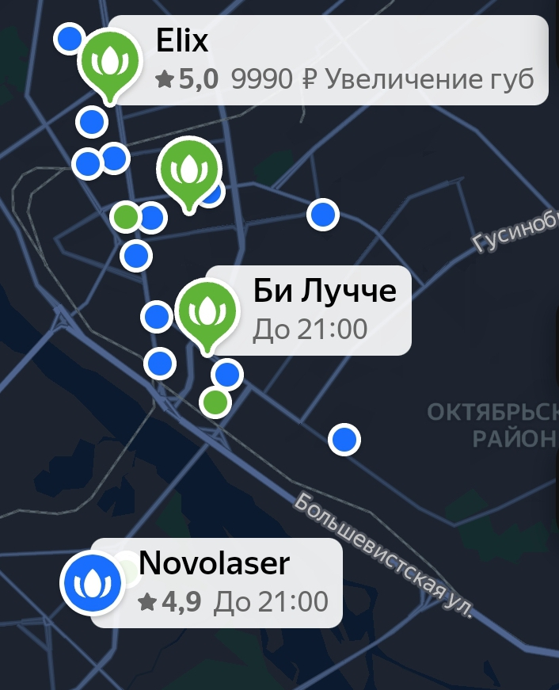
Коллаборации с косметологическими кабинетами, фитнес центрами парикмахерскими
Омск
Новосибирск
Notes:
ЭТОТ СЛАЙД ЗАПОЛНЯЕТСЯ СОВМЕСТНО С ЭКСПЕРТАМИ ВО ВРЕМЯ КОНСУЛЬТАЦИИ
ПОКА ОСТАВЬТЕ ЕГО ПУСТЫМ
Дальше у вас этап исследование … если у вас уже есть понимание, каким образов вы проверите актуальность вашей идей: с кем будете проводить интервью, как изучите проблему, которую решает ваш проект - напишите об этом на этом слайде. Во время консультаций эксперты помогут вам уточнить задачи.

Slide 16
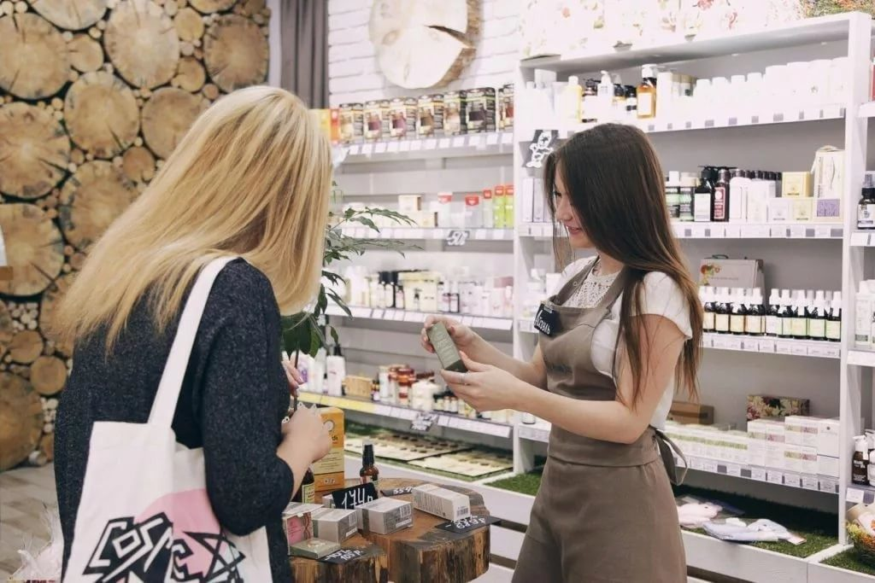
46% покупательниц приобретают косметику благодаря рекомендации продавца-консультанта, поэтому необходимо нанять представителя косметики в залы магазинов

Slide 17
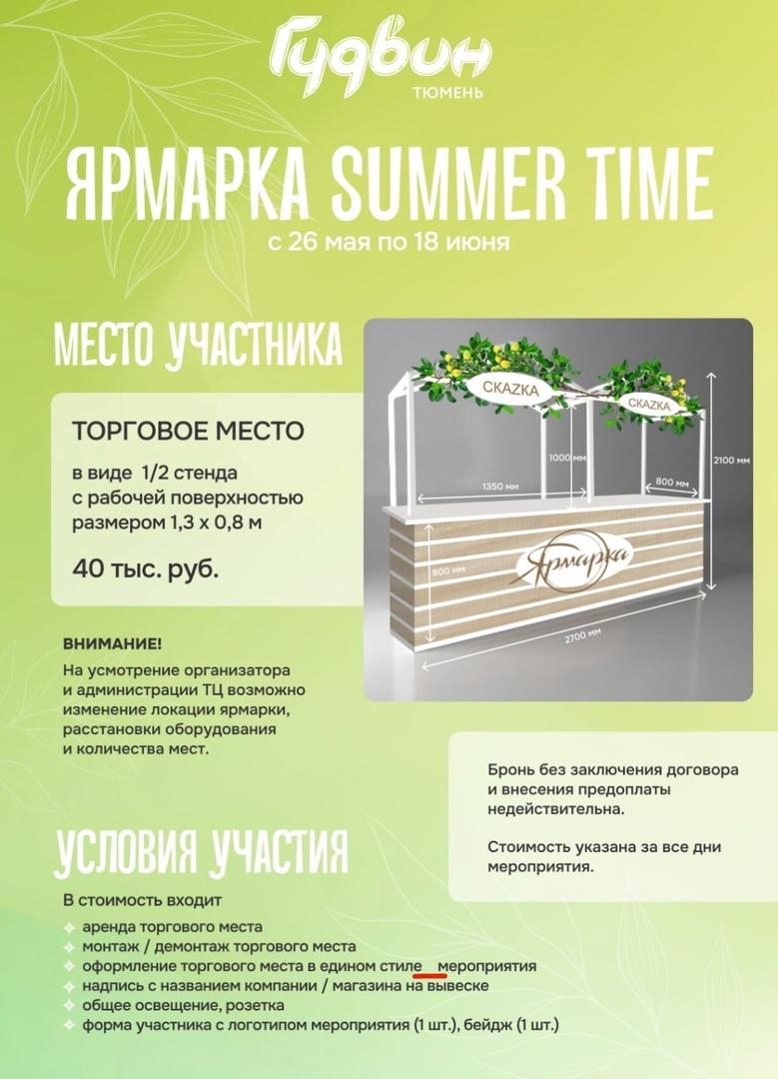
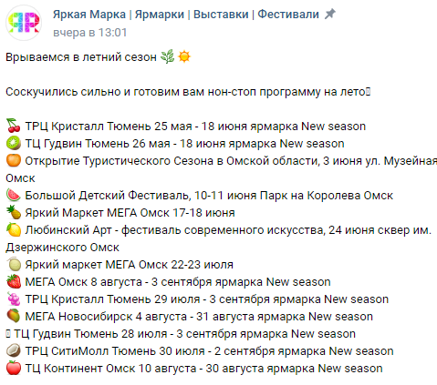
https://hipolink.me/yarkayamarka

Slide 18

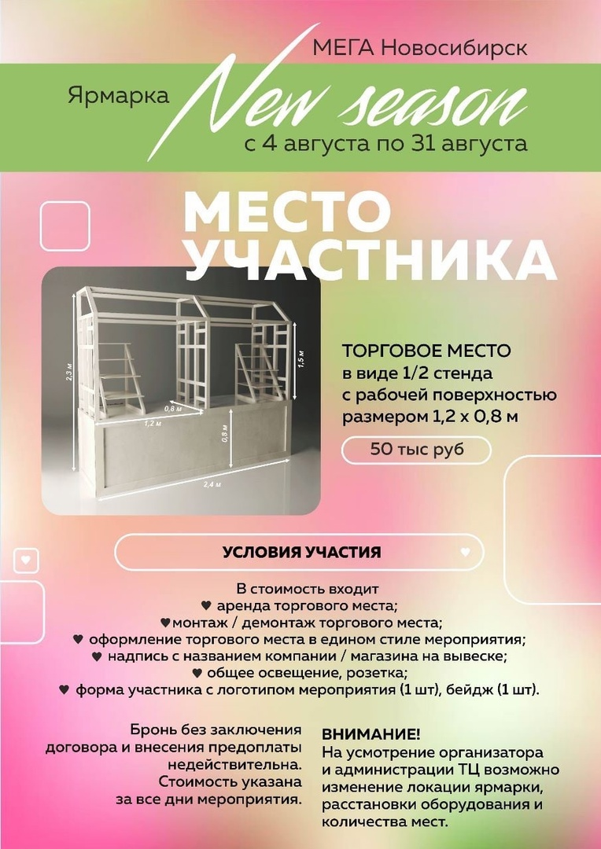

Slide 19
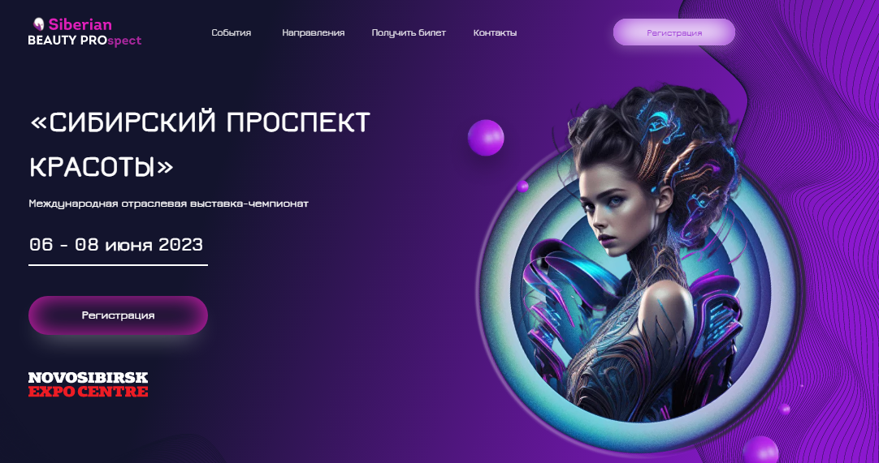
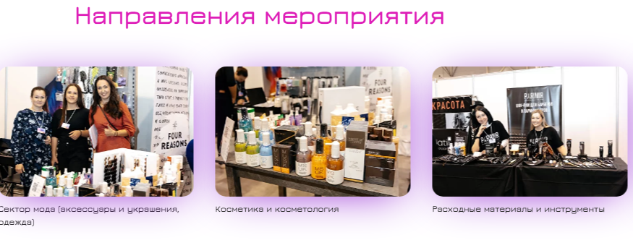
https://проспекткрасотыэкспо.рф/#rec569152218

Slide 20
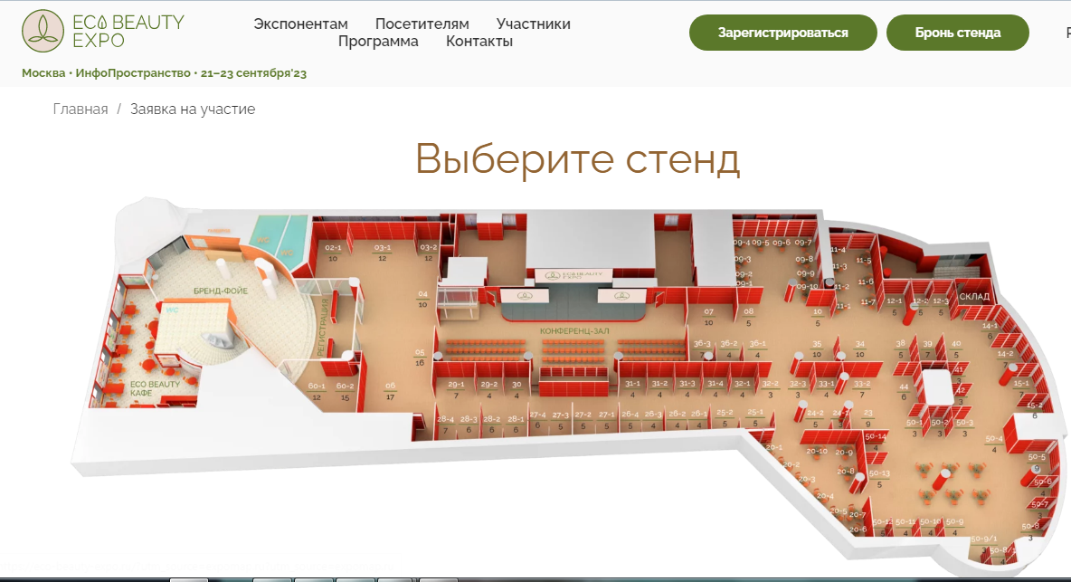
https://eco-beauty-expo.ru/uchastie?utm_source=expomap.ru?utm_source=expomap.ru

Slide 21
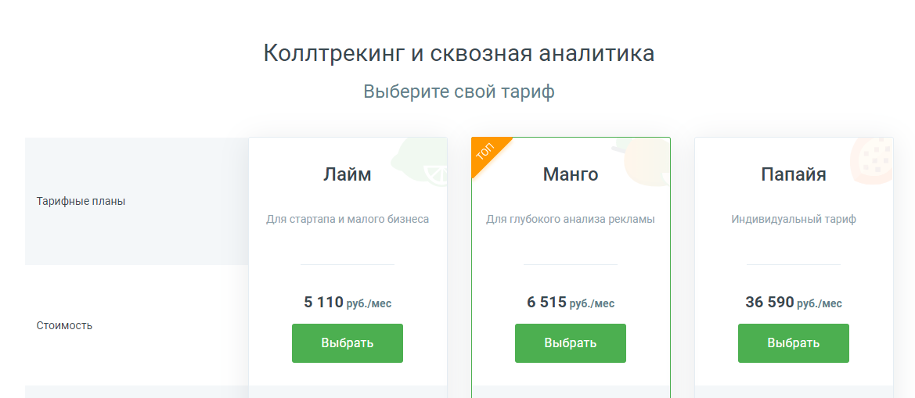
https://www.mango-office.ru/about/press/vovlekaem-klienta-s-pomoshchyu-sms-messendzherov-chat-botov-sovety-dlya-onlayn-prodazh-ot-praktikov/

Slide 22
Ценность
Выгода заказчика от решения. Почему ваше решение важно?
Что принесёт заказчику ваше решение:
экономию расходов (на данный момент финансовая составляющая в проццессе счета)
рост доходов - при продвижении маркетинга число потенциальных клиентов увеличится и заказчик получит больше заказов
повышение эффективности меркетинговой стратегии
насколько комфортно потенциальному заказчику будет пользоваться вашим решением? Заказчику нужно вводить в штат сотрудников их обучить или привлечь сторонних представителей. Затраты на налаживание аналитики. Наша стратегия разрабатывается как набор карт, которые можно совмещать при каждом ходе.
Notes:
Чтобы понять, как посчитать экономическую целесообразность для заказчика в цифрах, можете использовать материал из базы знаний студентов: Экономическая целесообразность для заказчика
Целевой результат проекта с заказным типом разработки - последующее внедрение решения заказчиком. Если ваше решение будет не только решать проблему, но и увеличивать расходы заказчика или негативно скажется на эффективности и работоспособности всей остальной системы, то заказчик не внедрит ваше решение. Поэтому внедрение решения, которым вы занимаетесь, должно быть выгодным для заказчика и эта выгода должна быть очевидной.

Slide 23
Вопросы
Можете ли вы выставить ссылку на опрос покупателей (откуда они приходят, что им нравится в косметики, от кого узнали, их возраст, на каких площадках заказывали продукцию речной жемчуг)
Почему вы не хоте поработать с вайлдберрисом или озоном ?
Есть ли прирост покупателей от яндекс-маркета?
Хотите попробовать промо страницу на яндекс рекламе?
Лэндинг страница на тильде?
Почему не работает ваш сайт сейчас?
Есть ли у вас возможность написать статью про свое производство для большего доверия клиента?
Кто будет представителем вашей косметики на ближайшей выставке? Если это сторонний человек, готовы ли вы нанимать представителей в других городах для выставок? Если да, то примерно какую сумму вы готовы выделить на представителя без расходов за место на выставке (в среднем место – 40 т.р)
Не хотите попробовать рекламу тик-ток и шорт реклама в ютубе

